Slide 1
Themawedstrijd 2019
Natuurkunde op Maat

Slide 2
Themawedstrijd 2019
Jury:
Kirsten Stadermann / Paul Doorschot / Wouter Spaan / Ad Mooldijk
Doel:
Laten zien dat er veel moois gebeurt in het natuurkunde onderwijs
Prijzen:
3e prijs: €125; 2e prijs €250 en 1e prijs €500
Opname in het verslag van de WNDconferentie

Slide 3
Deelnemers
Kim Blankendaal met de Escaperoom: Escape the plane: Drone-attack
Stanley Delhaye met algemene relativiteit voor vwo-leerlingen
Philip Habing met een leskatern over quantumstructuur
Fedde Kortstra met een demonstratie-uitleg over interferentie
Merijn van der Meer met het Apolloproject
Norbert van Veen
met Gedifferentieerd practicum doen.
Planner 3havo
Hanneke Verhoeven met Renovatie stationsbrug Middelburg
Karin van Nuenen met escaperoom over de Binas.
Cindy Mevis met Een meaningful gamification lessenserie over straling in 4 vwo
U volgend jaar er ook bij?

Slide 4
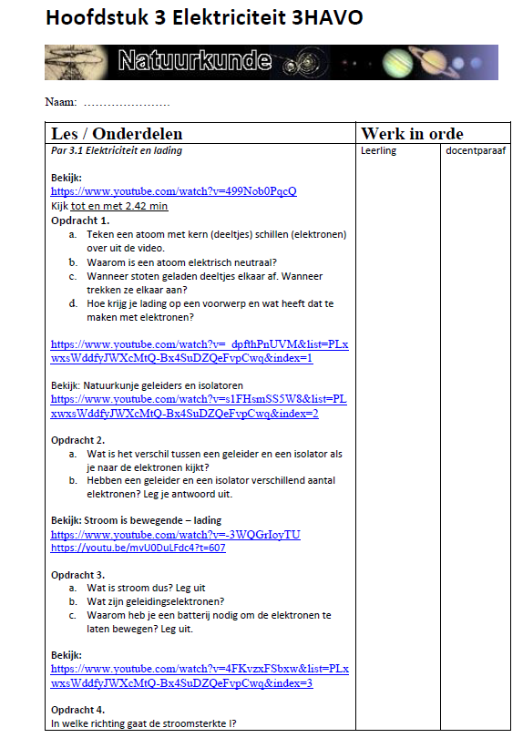
3. Norbert van Veen Planner 3 havo
Differentiatie in leerroute
Didactiek aan (bestaand) materiaal toegevoegd
Meer ruimte voor begeleiding

Slide 5
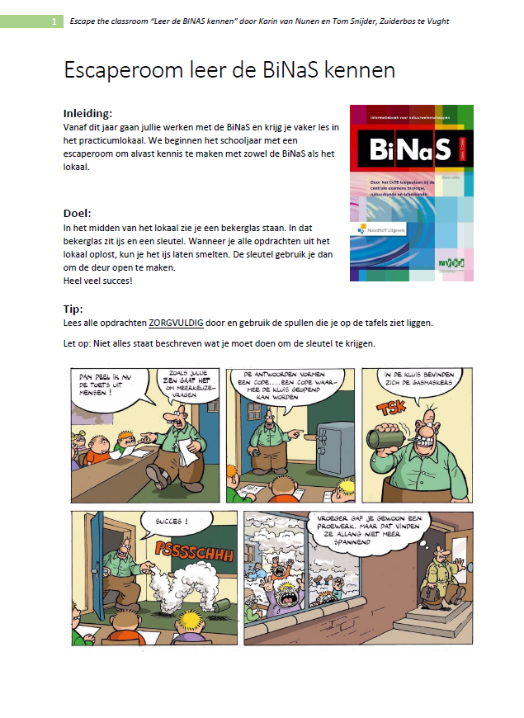
2. Karin van Nuenen Escaperoom over de Binas
Voor onderbouw en vmbo
Bruikbaar in klas vier
Duidelijk doel en daarmee effectieve aanpak
Op maat voor leerlingen die moeite met Binas hebben!

Slide 6
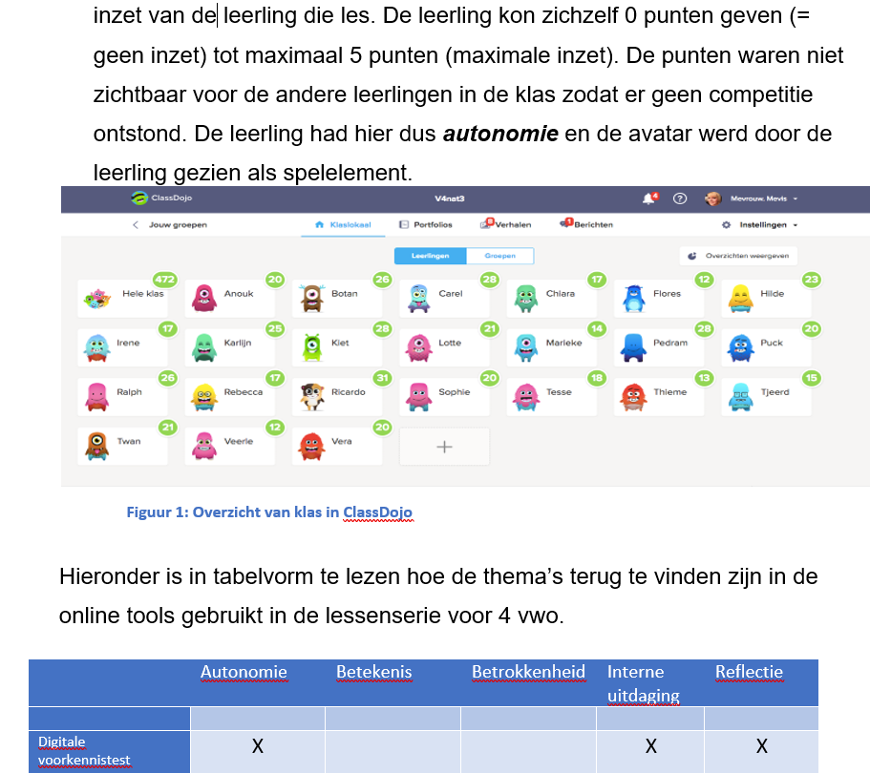
1. Cindy Mevis Lessenserie over straling in 4 vwo
Voorkennistoets zorgt voor maatwerk op kennisnivo
Keuzevrijheid zorgt voor maatwerk op autonomie en motivatie in aanpak
Leerlingen scoren beter dan traditioneel.
Docent meer rol van coach
Gamification minder duidelijk aanwezig

